Slide 1

CHÀO MỪNG CÁC EM ĐẾN VỚI TIẾT HỌC

Slide 2

Khởi động

Slide 3


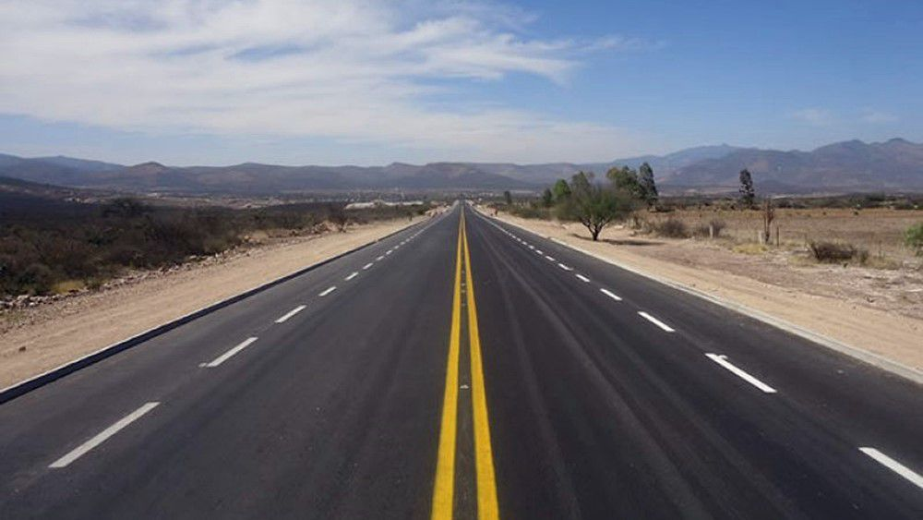
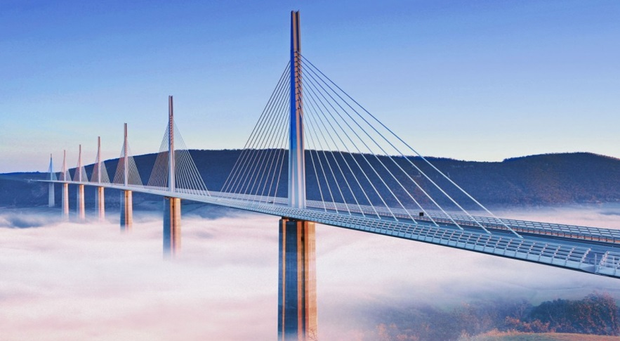

Hình ảnh nào sau đây thuộc đường cong và hình ảnh nào thuộc đường thẳng
1
2
Đường cong
Đường thẳng
3
4

Slide 4

LUYỆN TẬP CHUNG
(Tiết 2)

Slide 5


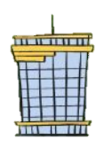


So sánh độ dài quãng đường màu xanh và quãng đương màu đỏ trong hình sau
4

Slide 6
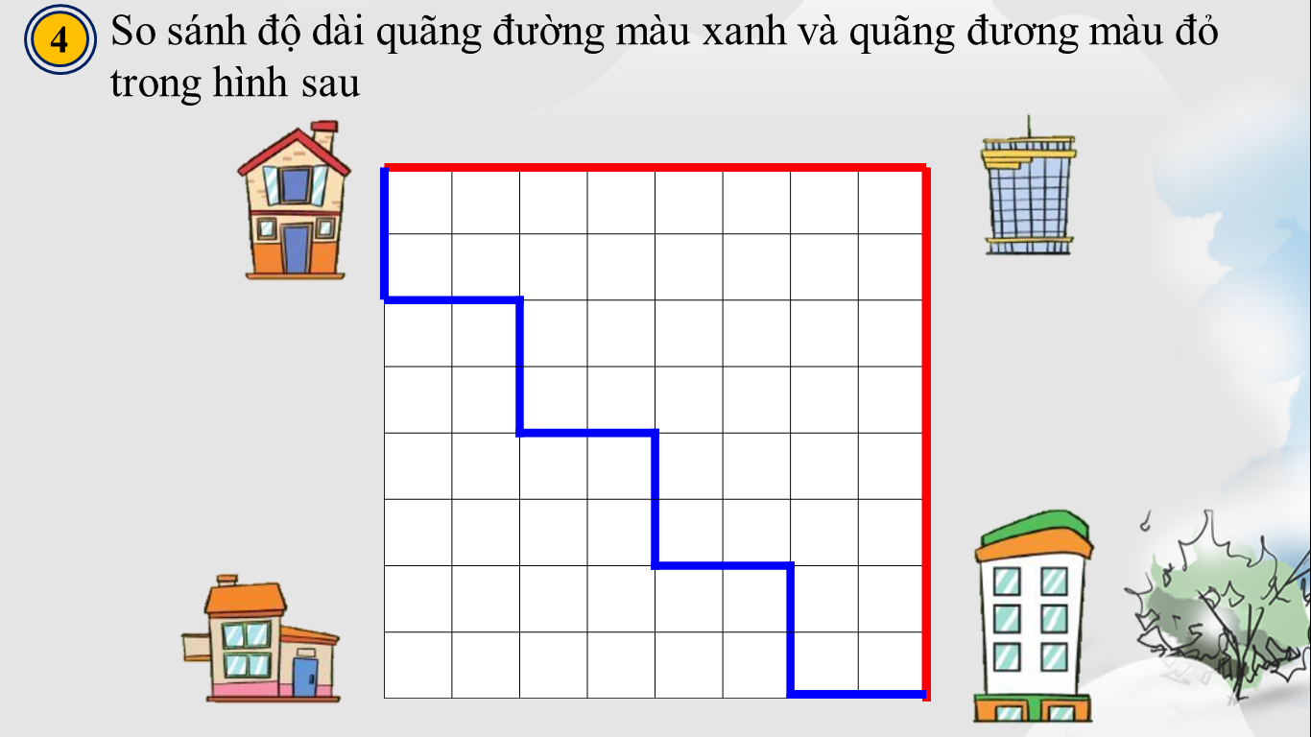
Độ dài quãng đường màu đỏ là:
8 + 8
= 16 (ô vuông)
Độ dài quãng đường màu xanh là:
2+2+2+2+2+2+2+2
= 16 (ô vuông)
Độ dài quãng đường màu đỏ bằng độ dài quãng đường màu xanh.

Slide 7
5
Ba mảnh bìa màu xanh dưới đây không thể ghép được hình nào trong các hình sau?
1
2
3

Slide 8

CỦNG CỐ - DẶN DÒ

Slide 9


THANK YOU
Tạm biệt và hẹn gặp lại

